Slide 1

4° Seminário Internacional sobre Análise de Dados na
Administração Pública
S
VISUALIZAÇÃO DE DAD
PARA TODOS
JOSÉ FERRAZ NETO
Cientista de Dados | ANP
Organizador | PyData Brasília

Slide 2


PyData Brasília
https://t.me/PyDataBSB
https://www.meetup.com/pt-BR/PyData-Brasilia/

Slide 3


Slide 4


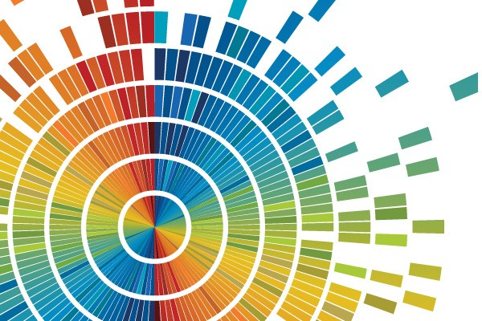
O QUE É ?
A visualização de dados é a apresentação de informação quantitativa em forma gráfica. Em outras palavras, ela transforma conjuntos de dados em elementos visuais que facilitam a compreensão e o processamento da informação.
https://infogram.com/page/data-visualization

Slide 5
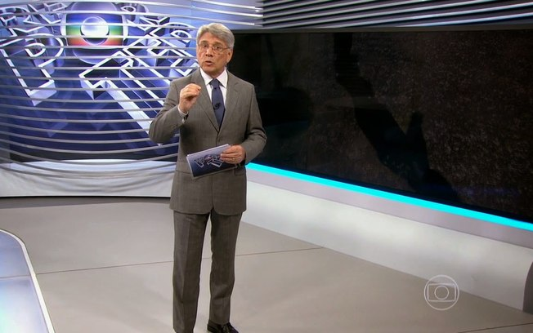
DADOS
O QUE SÃO ??
O QUE FAZEM ??
ONDE VIVEM ??

Slide 6


Slide 7
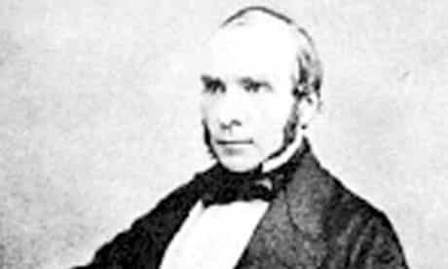

Slide 8

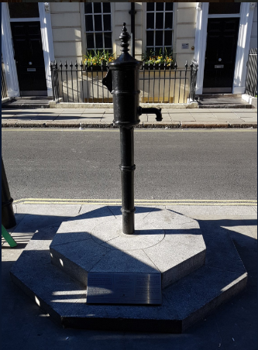
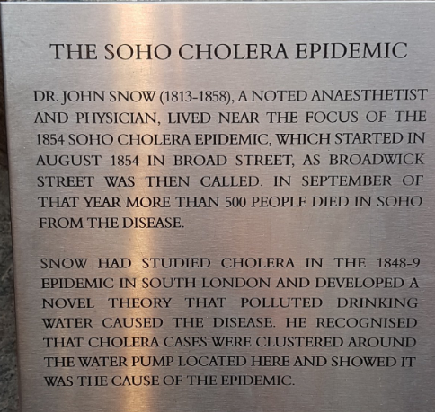
https://twitter.com/undertheraedar/status/1044249442197688320

Slide 9
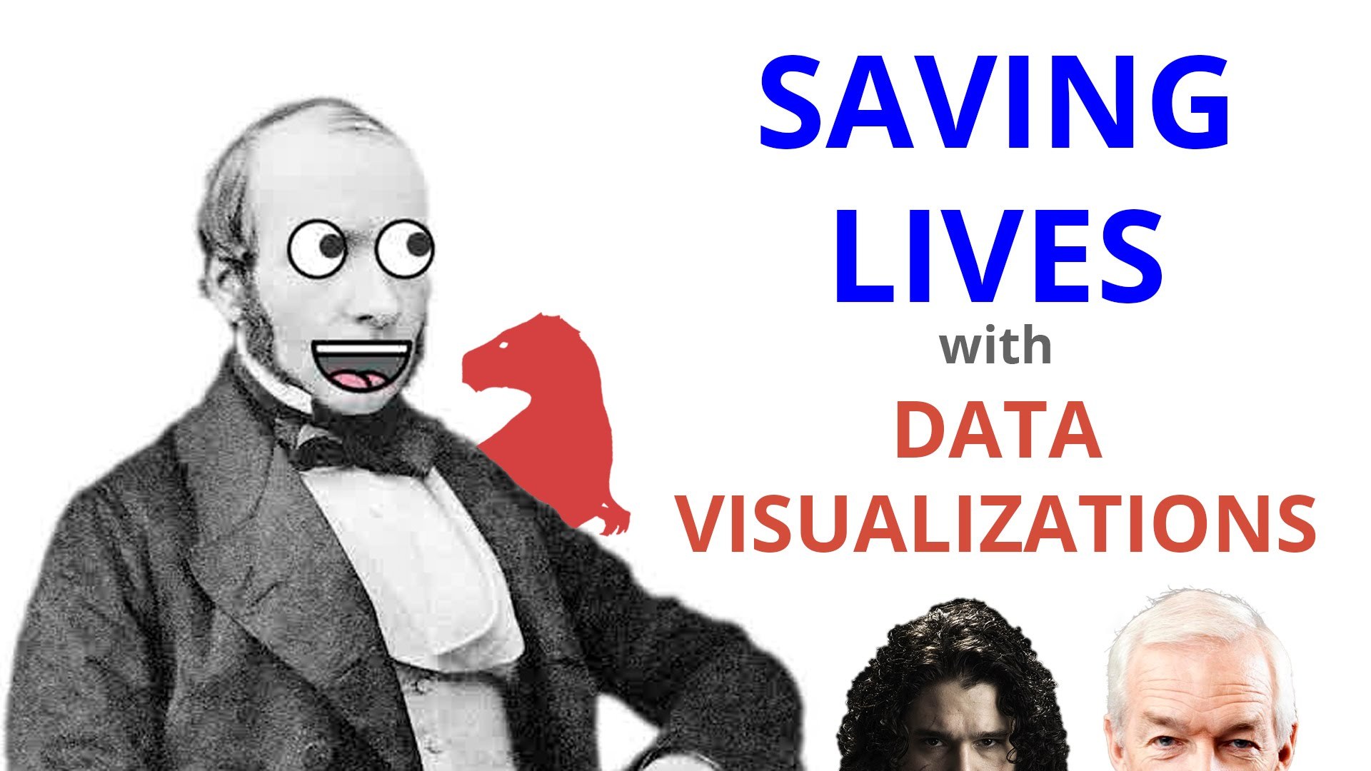

Slide 10
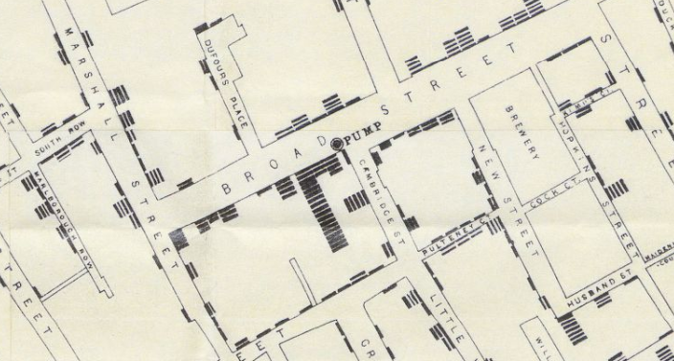

Slide 11
PRINCÍPIOS
Princípio da Consistência
As propriedades da imagem devem corresponder as propriedades dos dados.
Magnitude do efeito apresentado no gráfico
FATOR MENTIRA =
Magnitude do efeito nos dados
The Visual Display of Quantitative Information
Edward Tufte's

Slide 12
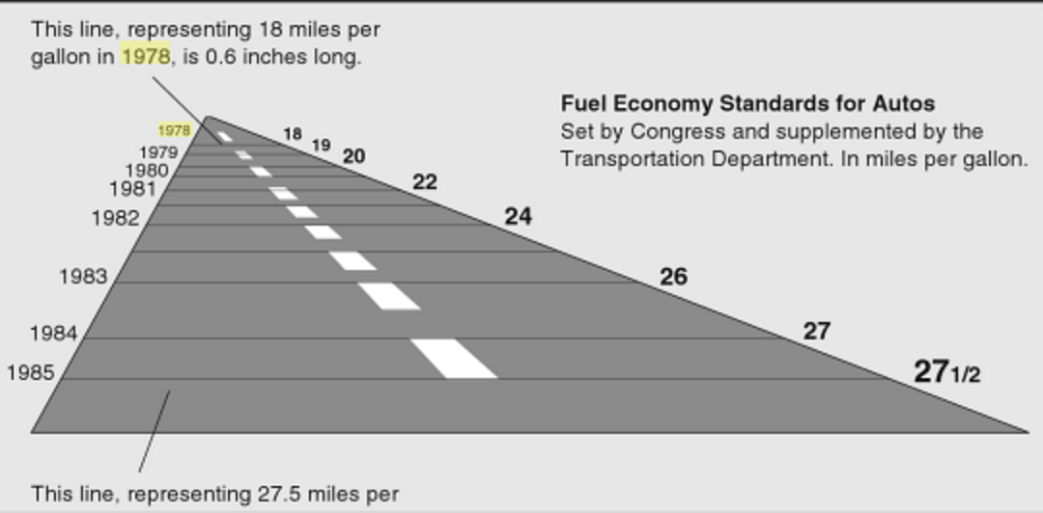
F.M = 783% / 53 % = 14,8
15,24 cm
134,62 cm

Slide 13
CRITÉRIOS DE DESIGN
EFICÁCIA
Uma visualização é mais eficaz que outra se a informação transmitida por uma é mais rapidamente compreendida que a da outra.
FALE A VERDADE E NADA ALÉM DA VERDADE
(não minta, e não minta por omissão)
UTILIZE CODIFICAÇÕES QUE AS PESSOAS ENTENDAM MELHOR
(onde melhor = rápido e/ou mais preciso)
Automating the Design of Graphical Presentations of Relational Information
Jock Mackinlay – Stanford University

Slide 14
Fundamentals of Data Visualization
Claus O. Wilke
https://serialmentor.com/dataviz/
https://github.com/clauswilke/dataviz

Slide 15
TIPO DE DADOS
TIPO DE VARIÁVEL | EXEMPLOS | ESCALA APROPRIADA
QUANTITATIVA CONTÍNUA NUMÉRICA | 1.3, 5.7, 83, 1.5x10⁻² | CONTÍNUA
QUANTITATIVA DISCRETA NUMÉRICA | 1, 2, 3, 4 | DISCRETA
QUALITATIVA CATEGÓRICA SEM ORDENAÇÃO | CACHORRO, GATO, PEIXE | DISCRETA
QUALITATIVA CATEGÓRICA COM ORDENAÇÃO | BAIXO, MÉDIO, ALTO | DISCRETA
https://serialmentor.com/dataviz/

Slide 16
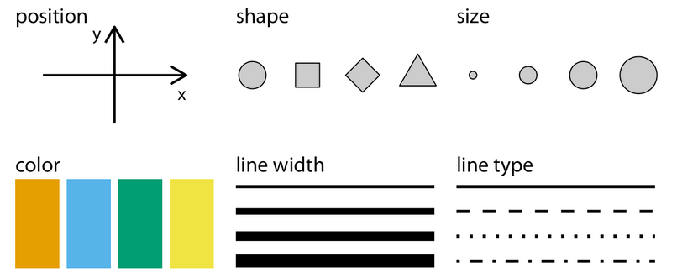
CODIFICANDO DADOS EM ELEMENTOS VISUAIS
https://serialmentor.com/dataviz/

Slide 17
Month | Day | Location | Station ID | Temperature
Jan | 1 | Chicago | USW00014819 | 25.6
Jan | 1 | San Diego | USW00093107 | 55.2
Jan | 1 | Houston | USW00012918 | 53.9
Jan | 1 | Death Valley | USC00042319 | 51.0
Jan | 2 | Chicago | USW00014819 | 25.5
Jan | 2 | San Diego | USW00093107 | 55.3
Jan | 2 | Houston | USW00012918 | 53.8
Jan | 2 | Death Valley | USC00042319 | 51.2
Jan | 3 | Chicago | USW00014819 | 25.3
Jan | 3 | San Diego | USW00093107 | 55.3
Jan | 3 | Death Valley | USC00042319 | 51.3
Jan | 3 | Houston | USW00012918 | 53.8
POSIÇÃO
CORES
POSIÇÃO
https://serialmentor.com/dataviz/

Slide 18
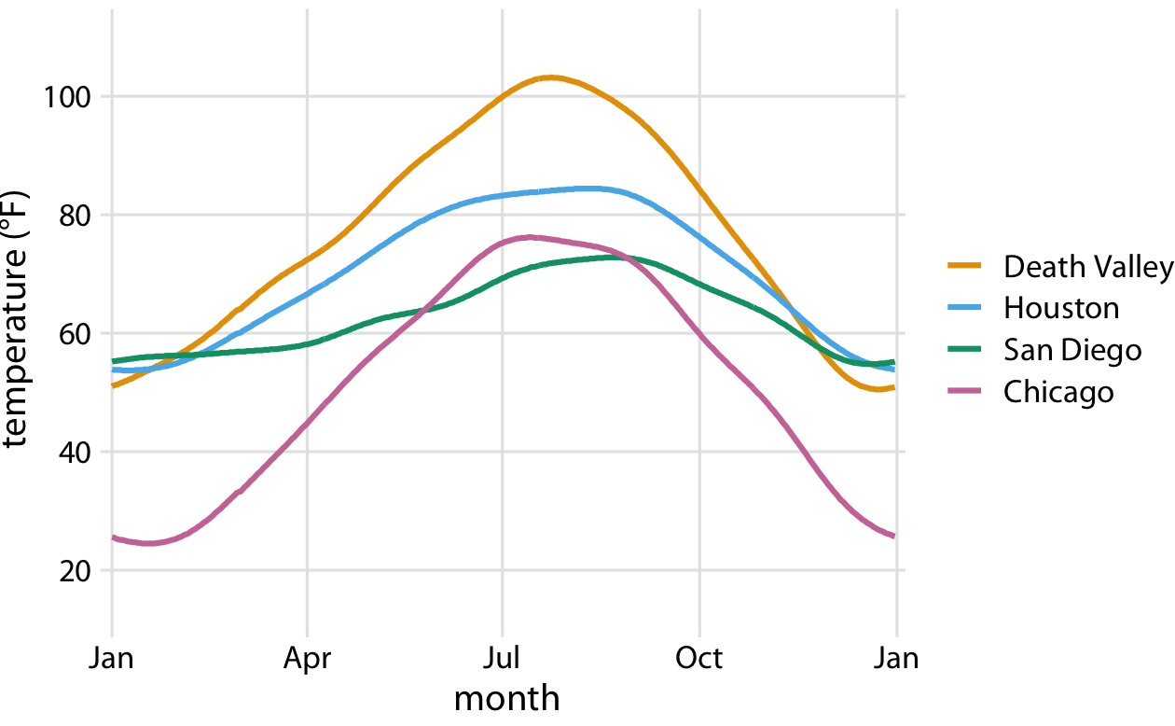
https://serialmentor.com/dataviz/
Notes:
Temperatura e Mês codificado por elementos de posição nos eixos y e x, respectivamente.
A localidade (cidade) está mapeada de acordo com distintas cores.

Slide 19
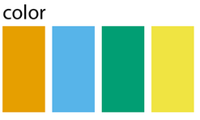
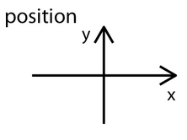
CODIFICANDO DADOS
EM ELEMENTOS VISUAIS
LOCALIDADE
TEMPERATURA
INVERSÃO DOS ELEMENTOS
CODIFICADORES

Slide 20


Slide 21
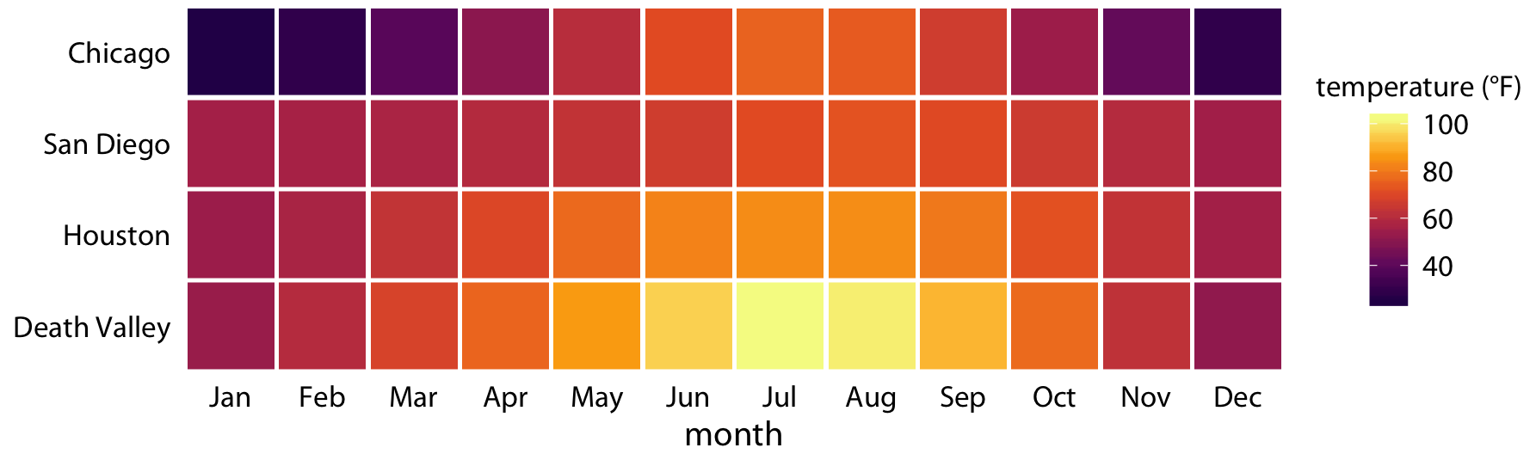
MAPA DE CALOR
https://serialmentor.com/dataviz/
Notes:
Duas escalas posicionais (mês e localidade) e ambas são discretas.
# Mês é um fator ordenado com 12 níveis e Localidade não possui ordem com 4 níveis.
Para escalas de posicionais discretas, geralmente se posiciona os fatores com espaçamentos iguais ao longo do eixo.
# Se o fator é ordenado (como o caso do mês), portanto, os níveis devem ser posicionados obedecendo a ordem intrínseca.
# No caso de fatores sem ordem, a decisão é arbitrária, mas no caso em questão foi decidido colocar do mais frio (Chicago) para o mais quente (Death Valley).

Slide 22
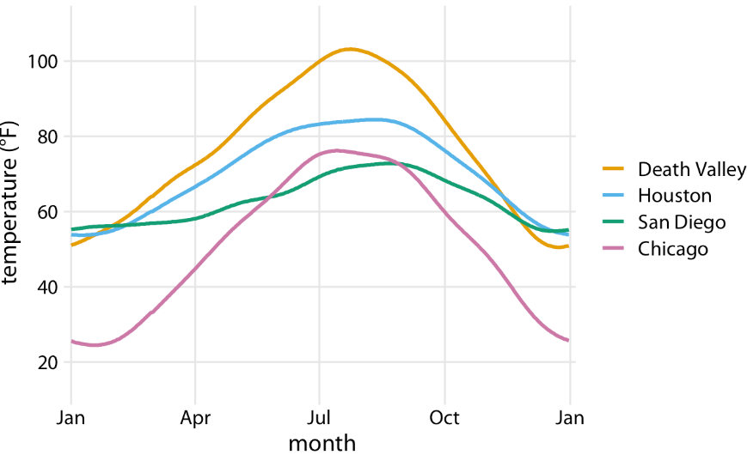
EXISTE GRÁFICO MELHOR ?
https://serialmentor.com/dataviz/

Slide 23
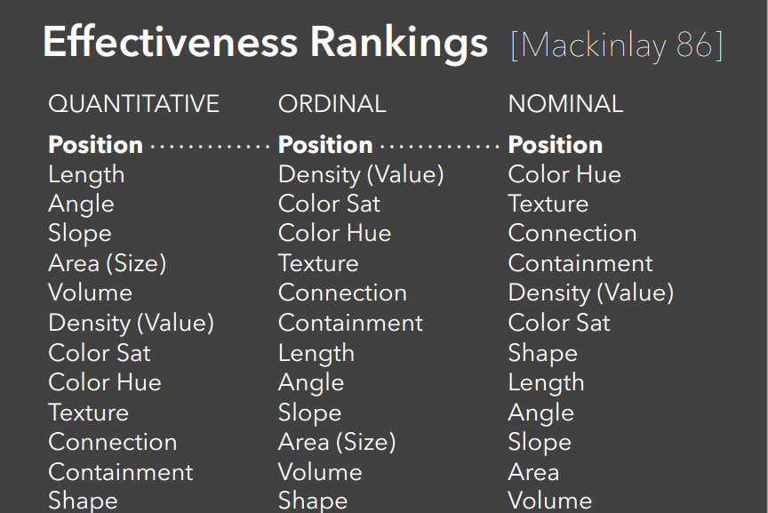

Slide 24
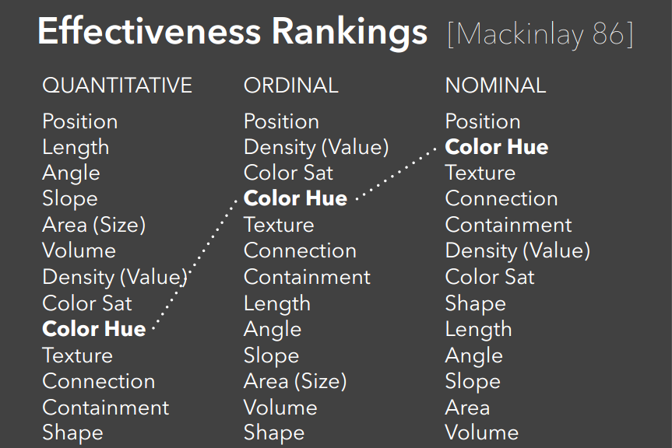

Slide 25
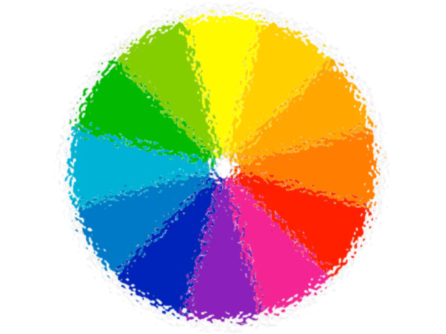
CORES
Distinguir diferentes grupos em um conjunto de dados;
Representar valores em um conjunto de dados;
Usar como elemento de ênfase;

Slide 26
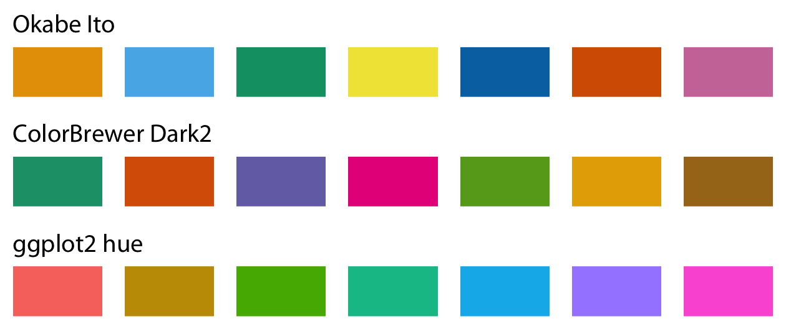
ESCALA DE CORES
QUALITATIVA

Slide 27
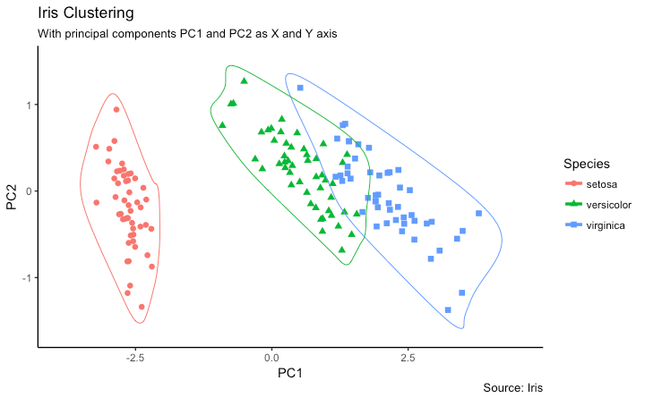
ESCALA DE CORES
QUALITATIVA

Slide 28
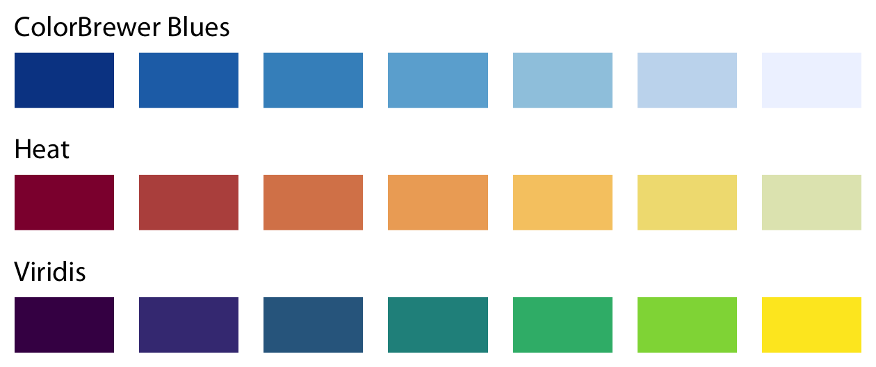
ESCALA DE CORES
QUANTITATIVAS (SEQUENCIAIS)
matiz único / múltiplos matizes
https://serialmentor.com/dataviz/

Slide 29
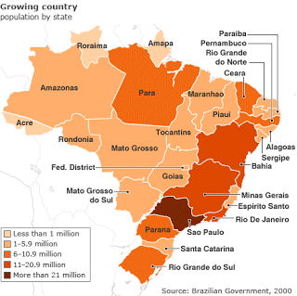
ESCALA DE CORES
QUANTITATIVAS (SEQUENCIAIS)

Slide 30
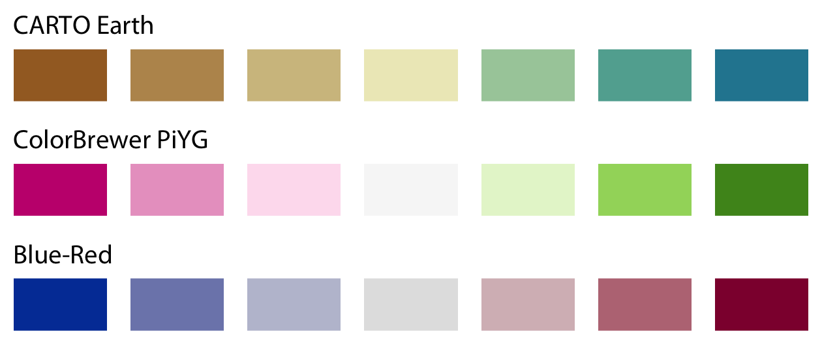
ESCALA DE CORES
QUANTITATIVAS (DIVERGENTES)
https://serialmentor.com/dataviz/

Slide 31
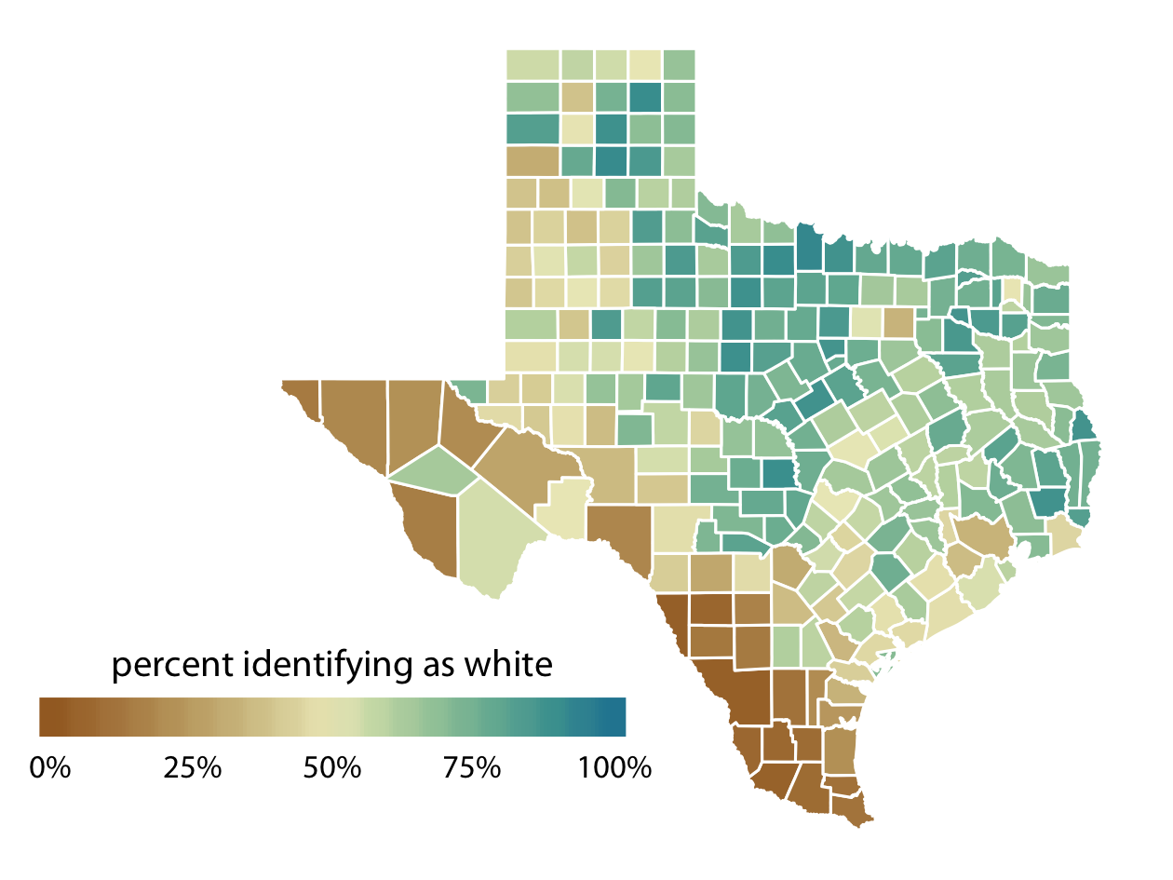
ESCALA DE CORES
QUANTITATIVAS (DIVERGENTES)
https://serialmentor.com/dataviz/

Slide 32
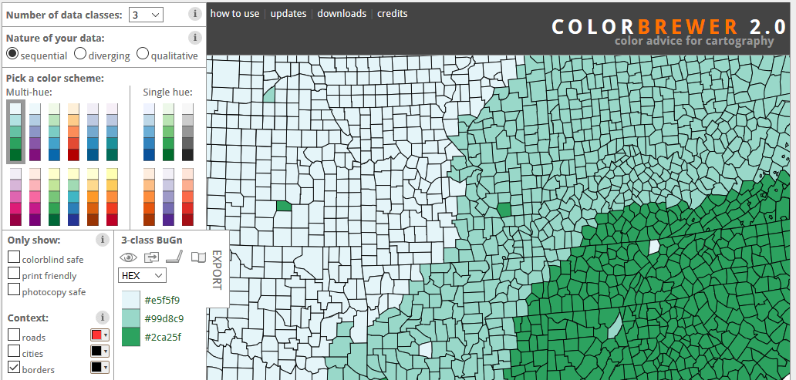
ESCALA DE CORES
http://colorbrewer2.org/

Slide 33
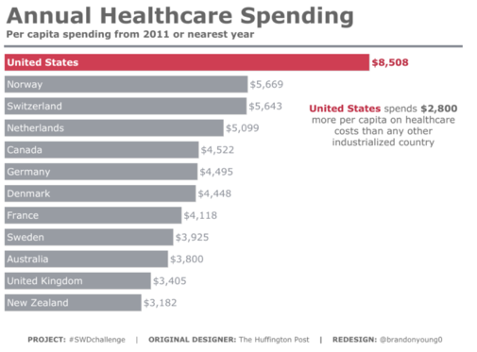
CORES
Como elementos de realce
http://www.storytellingwithdata.com/blog/2018/1/2/introducing-the-2018-swdchallenge

Slide 34
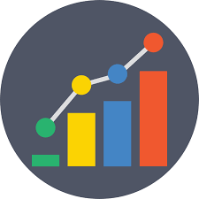
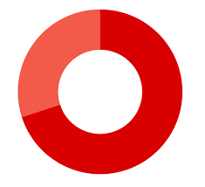
TIPOS DE VISUALIZAÇÕES
QUANTIDADES
PROPORÇÕES

Slide 35
QUANTIDADES

Slide 36
GRÁFICO DE BARRAS
Rank | Title | Weekend gross
1 | Star Wars: The Last Jedi | $71,565,498
2 | Jumanji: Welcome to the Jungle | $36,169,328
3 | Pitch Perfect 3 | $19,928,525
4 | The Greatest Showman | $8,805,843
5 | Ferdinand | $7,316,746

Slide 37
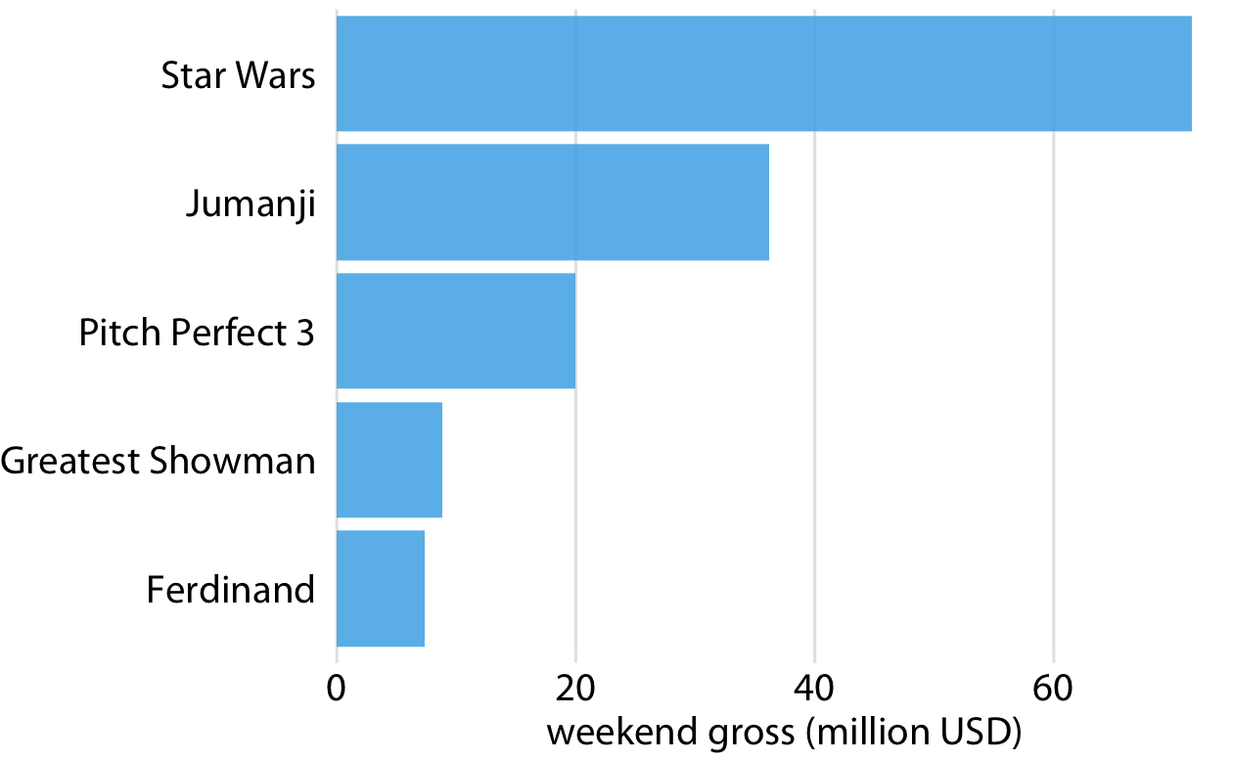
GRÁFICO DE BARRAS
https://serialmentor.com/dataviz/

Slide 38
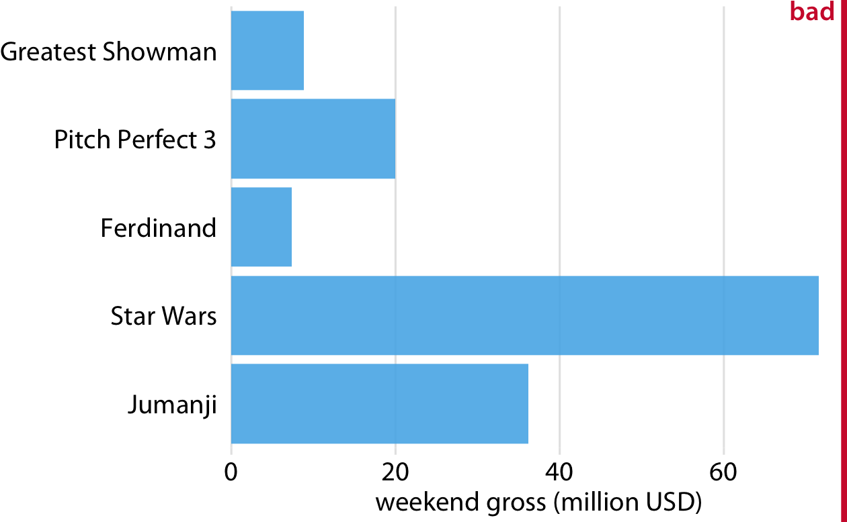
GRÁFICO DE BARRAS
https://serialmentor.com/dataviz/

Slide 39
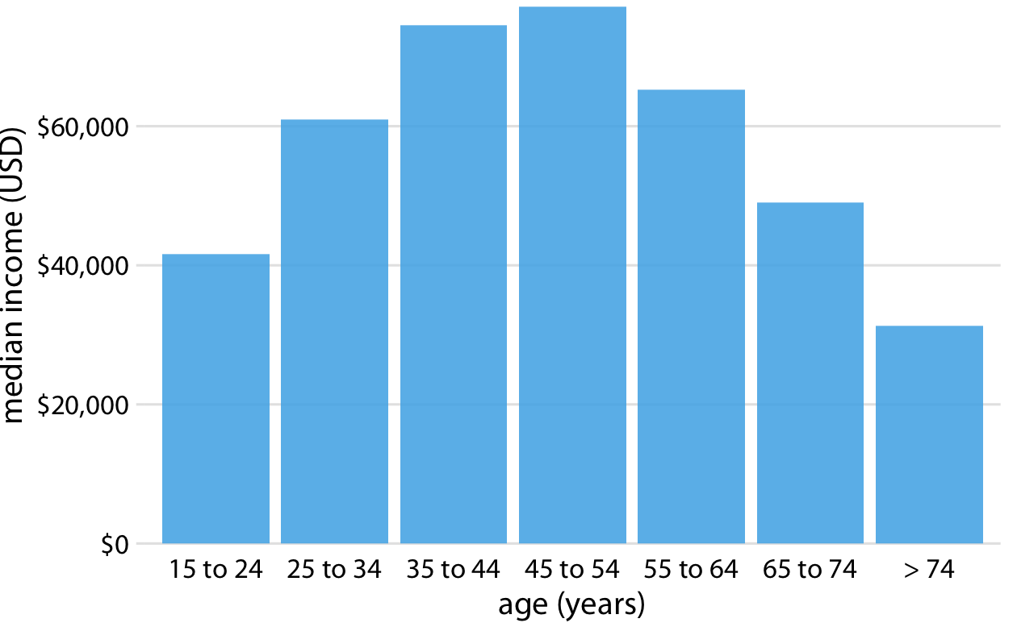
GRÁFICO DE BARRAS
RENDA FAMILIAR ANUAL POR FAIXA ETÁRIA
https://serialmentor.com/dataviz/

Slide 40
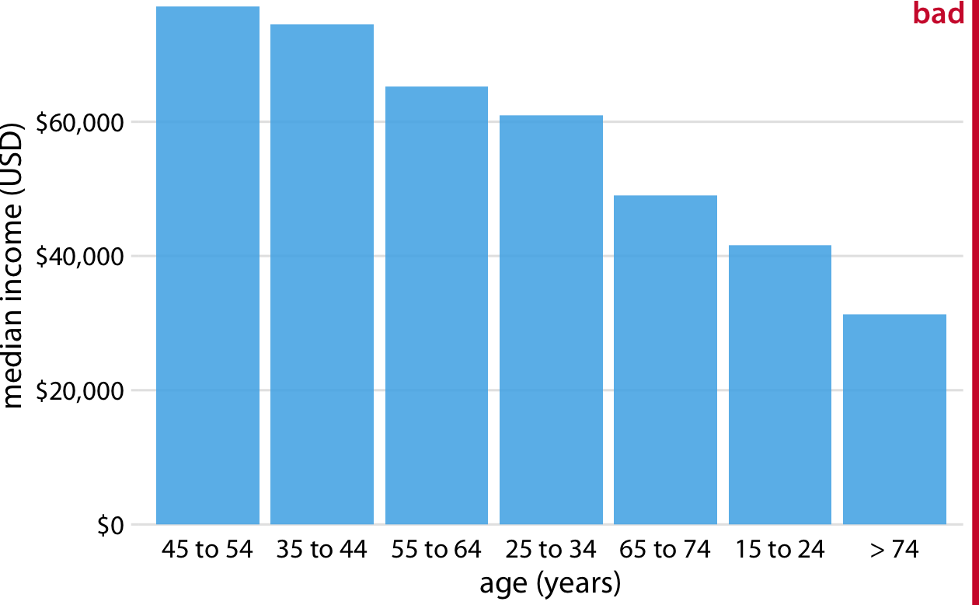
GRÁFICO DE BARRAS
RENDA FAMILIAR ANUAL POR FAIXA ETÁRIA
https://serialmentor.com/dataviz/

Slide 41
GRÁFICO DE BARRAS
VARIÁVEL QUANTITATIVA
VARIÁVEL QUALITATIVA
VARIÁVEL QUALITATIVA
GRÁFICO DE BARRAS
AGRUPADAS

Slide 42
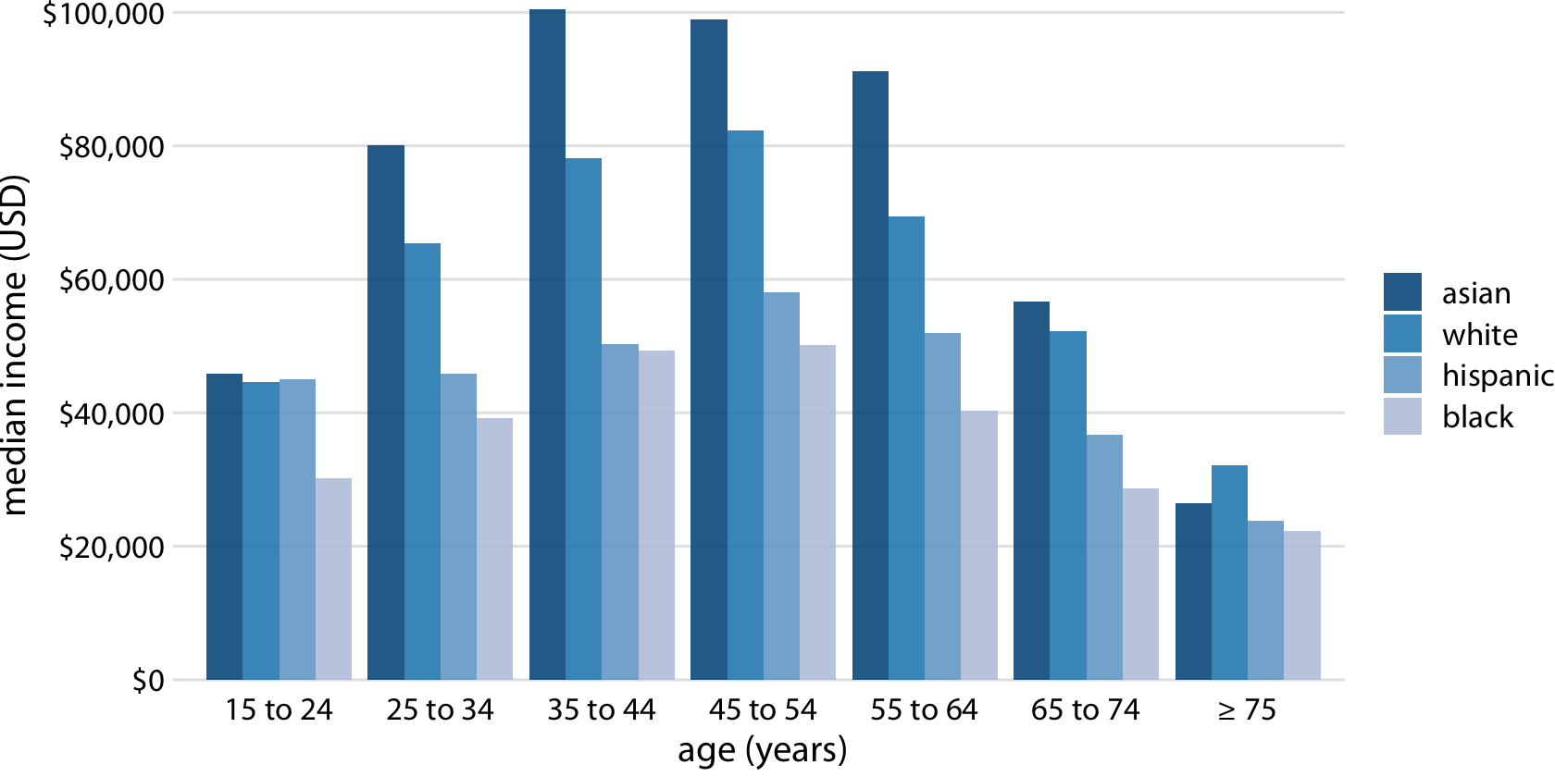
GRÁFICO DE BARRAS
https://serialmentor.com/dataviz/

Slide 43
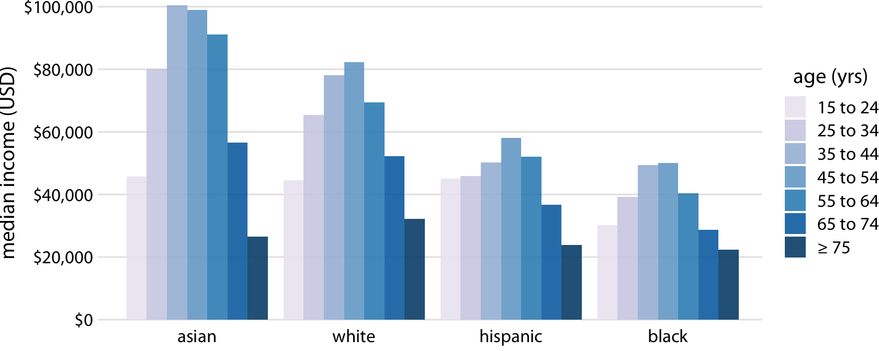
GRÁFICO DE BARRAS
https://serialmentor.com/dataviz/

Slide 44
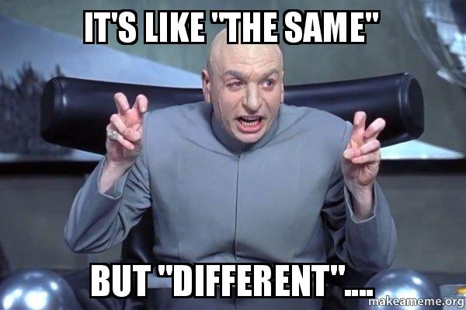

Slide 45


Fácil comparativo das medianas entre os diferentes grupo raciais para uma dada faixa etária.
Difícil comparar as medianas ao longo de diferentes faixas etárias para um dado grupo racial.
Apropriado para avaliar o padrão de renda familiar entre diferentes grupos raciais, separados por faixa etárias.
Difícil comparação do padrão de renda familiar em uma determinada faixa etária entre diferentes grupos raciais.
https://serialmentor.com/dataviz/

Slide 46
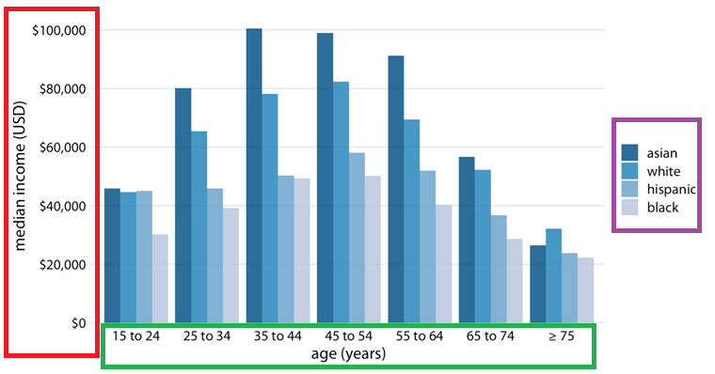
GRÁFICO DE BARRAS
codificação
posição
cores
posição
https://serialmentor.com/dataviz/

Slide 47
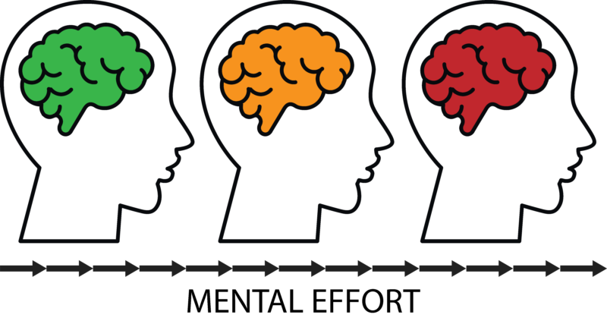
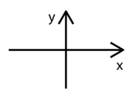
GRÁFICO DE BARRAS
codificação
cores
posição

Slide 48
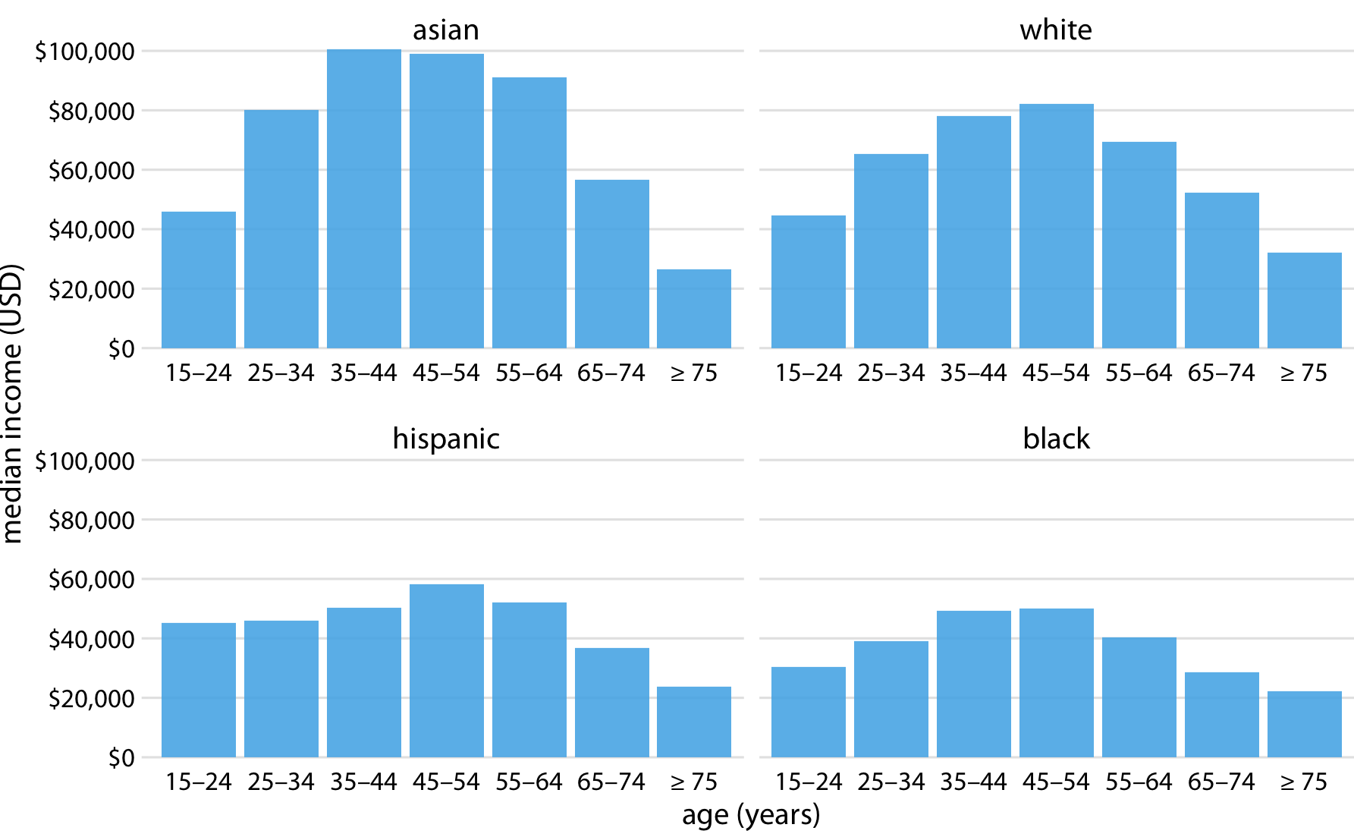
GRÁFICO DE BARRAS
https://serialmentor.com/dataviz/

Slide 49


GRÁFICO DE BARRAS
RECOMENDAÇÃO
A ESCALA DE UM GRÁFICO DE BARRAS DEVE INICIAR EM ZERO.

Slide 50

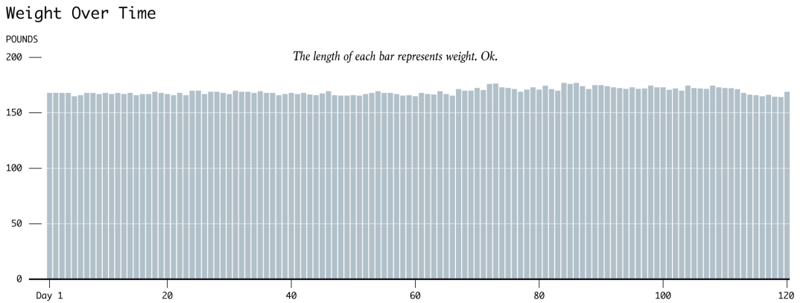
GRÁFICO DE BARRAS
PRINCÍPIO DA CONSISTÊNCIA
COMUNICAÇÃO
https://flowingdata.com/2015/08/31/bar-chart-baselines-start-at-zero/

Slide 51

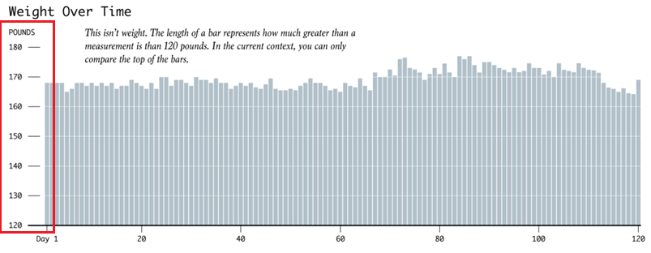
GRÁFICO DE BARRAS
PRINCÍPIO DA CONSISTÊNCIA
COMUNICAÇÃO
O comprimento representa a quantidade
que é maior que 120 libras.
Eixo com intervalo de 60 libras.
https://flowingdata.com/2015/08/31/bar-chart-baselines-start-at-zero/

Slide 52
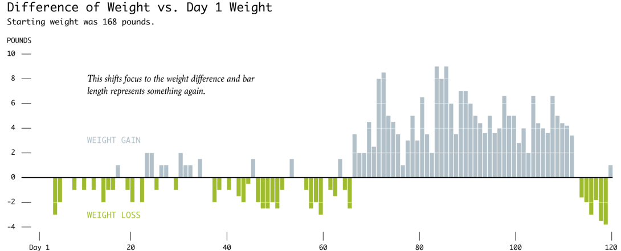
GRÁFICO DE BARRAS
PRINCÍPIO DA CONSISTÊNCIA
COMUNICAÇÃO
https://flowingdata.com/2015/08/31/bar-chart-baselines-start-at-zero/

Slide 53
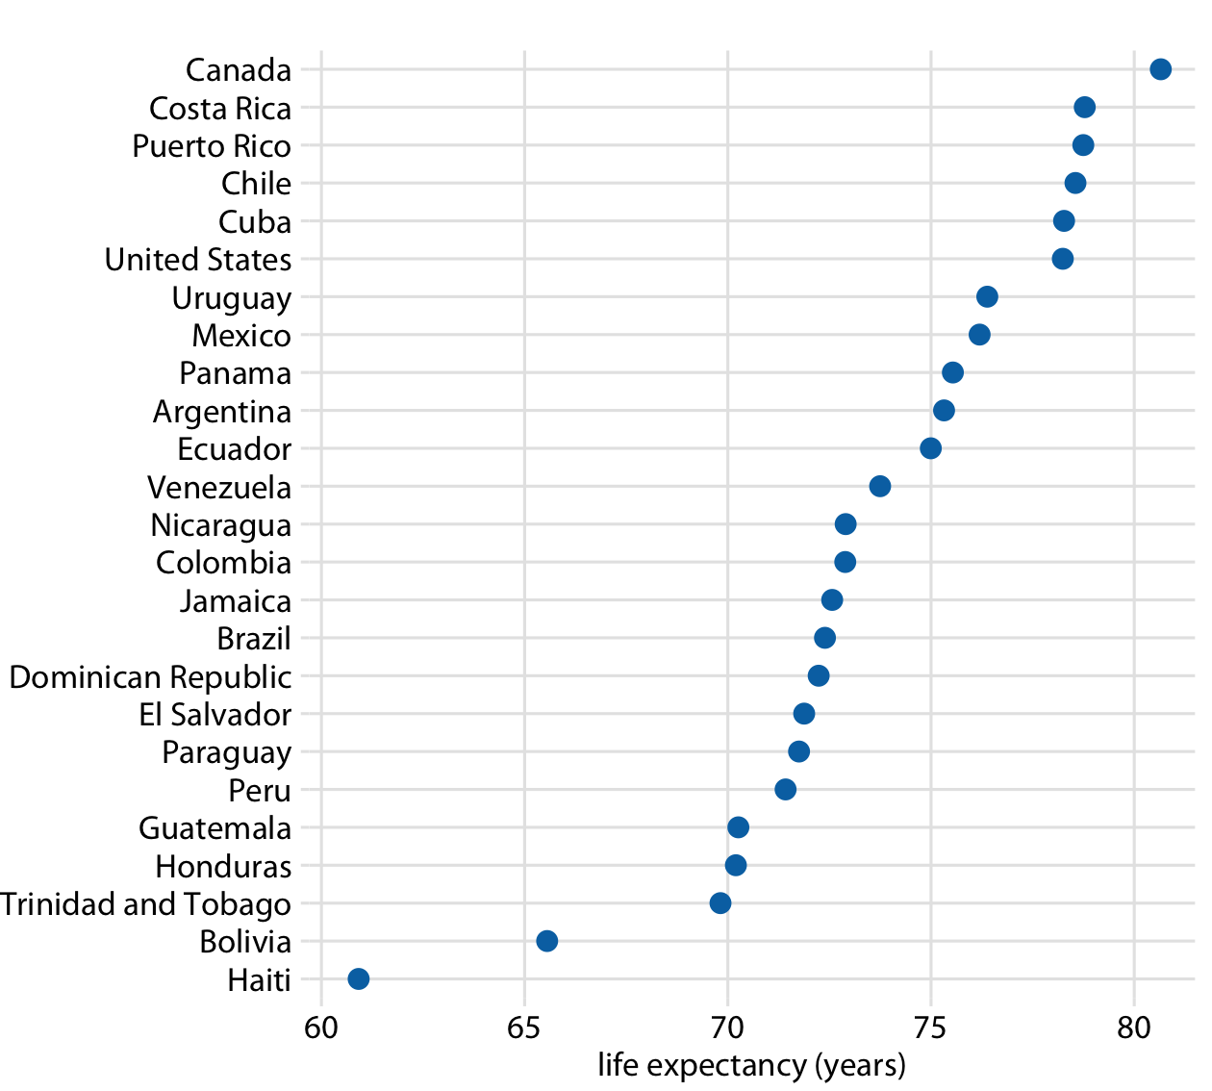
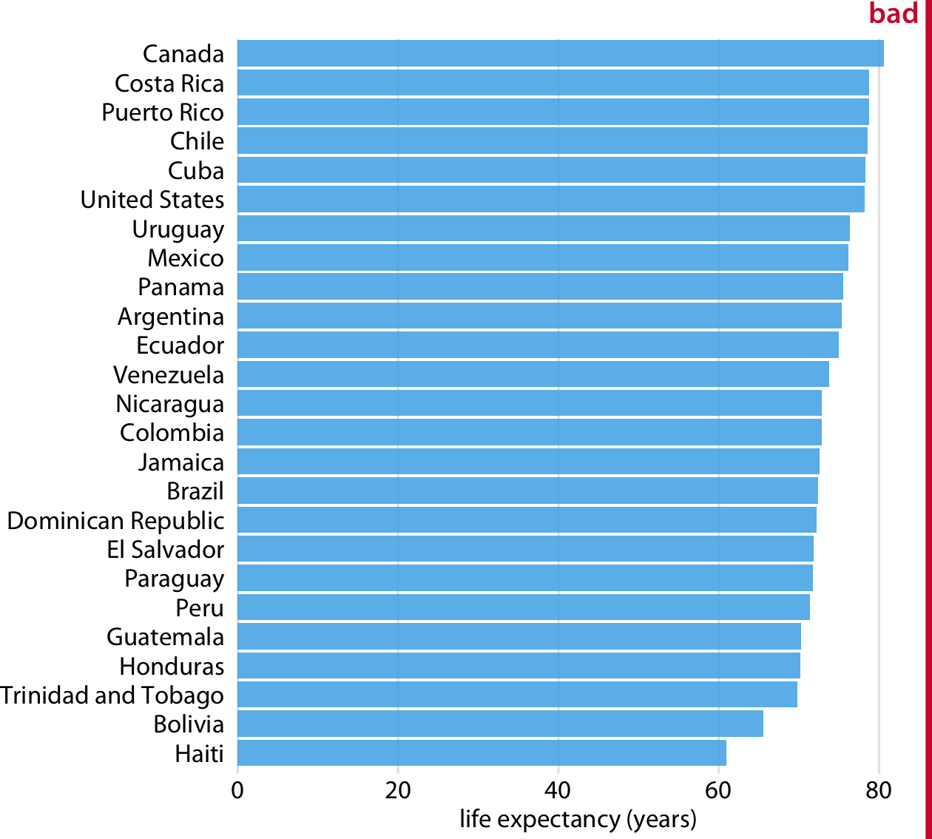
DOT PLOTS
A recomendação – em um gráfico de barras – de iniciar um eixo em zero podem obscurecer, ou mesmo omitir, certas características chaves que são necessárias serem apresentadas a uma dada audiência. Nesse caso, podemos representar valores posicionando pontos em locais apropriados ao longo dos eixos x e y.
https://serialmentor.com/dataviz/
Notes:
# Canadá possui a maior expectativa entre os países listados;
# Bolívia e Haiti possuem expectativas de vida muito menores
que os demais países;

Slide 54


Slide 55
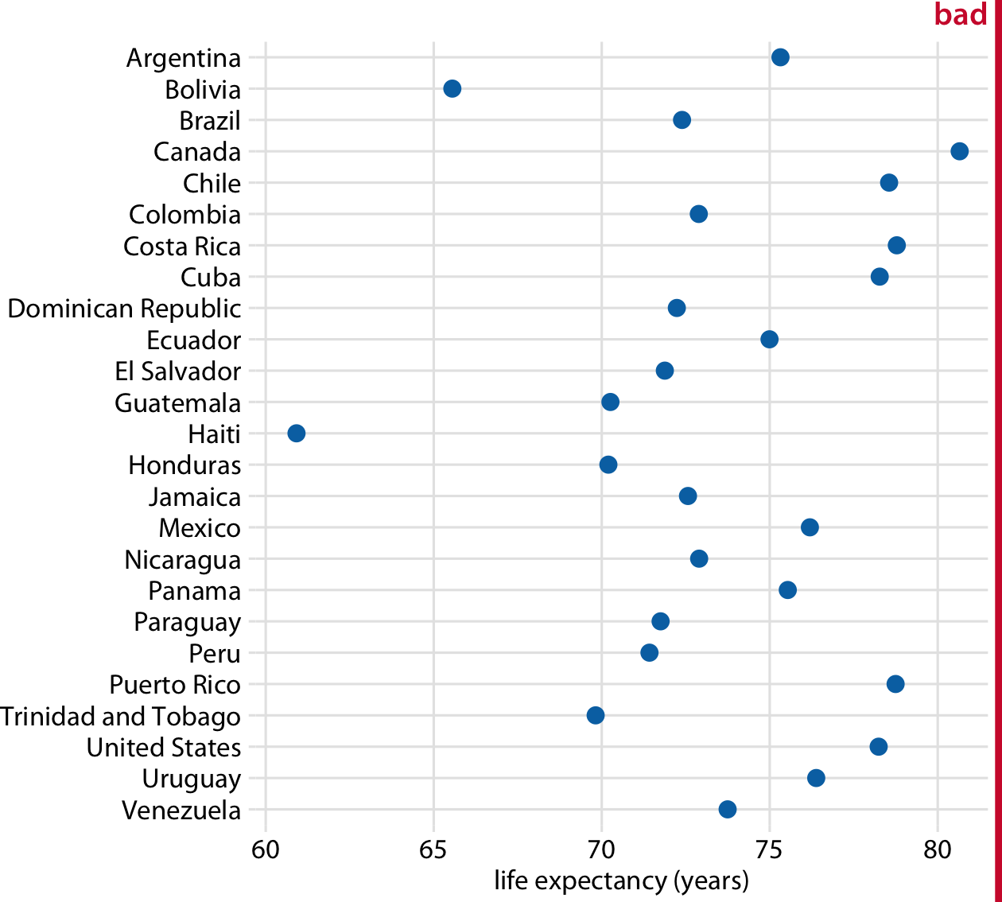
DOT PLOTS
RELEMBRANDO:
CRITÉRIOS DE DESIGN
https://serialmentor.com/dataviz/
Notes:
UTILIZE CODIFICAÇÕES QUE AS PESSOAS ENTENDAM MELHOR
(onde melhor = rápido e/ou mais preciso)

Slide 56
PROPORÇÕES

Slide 57
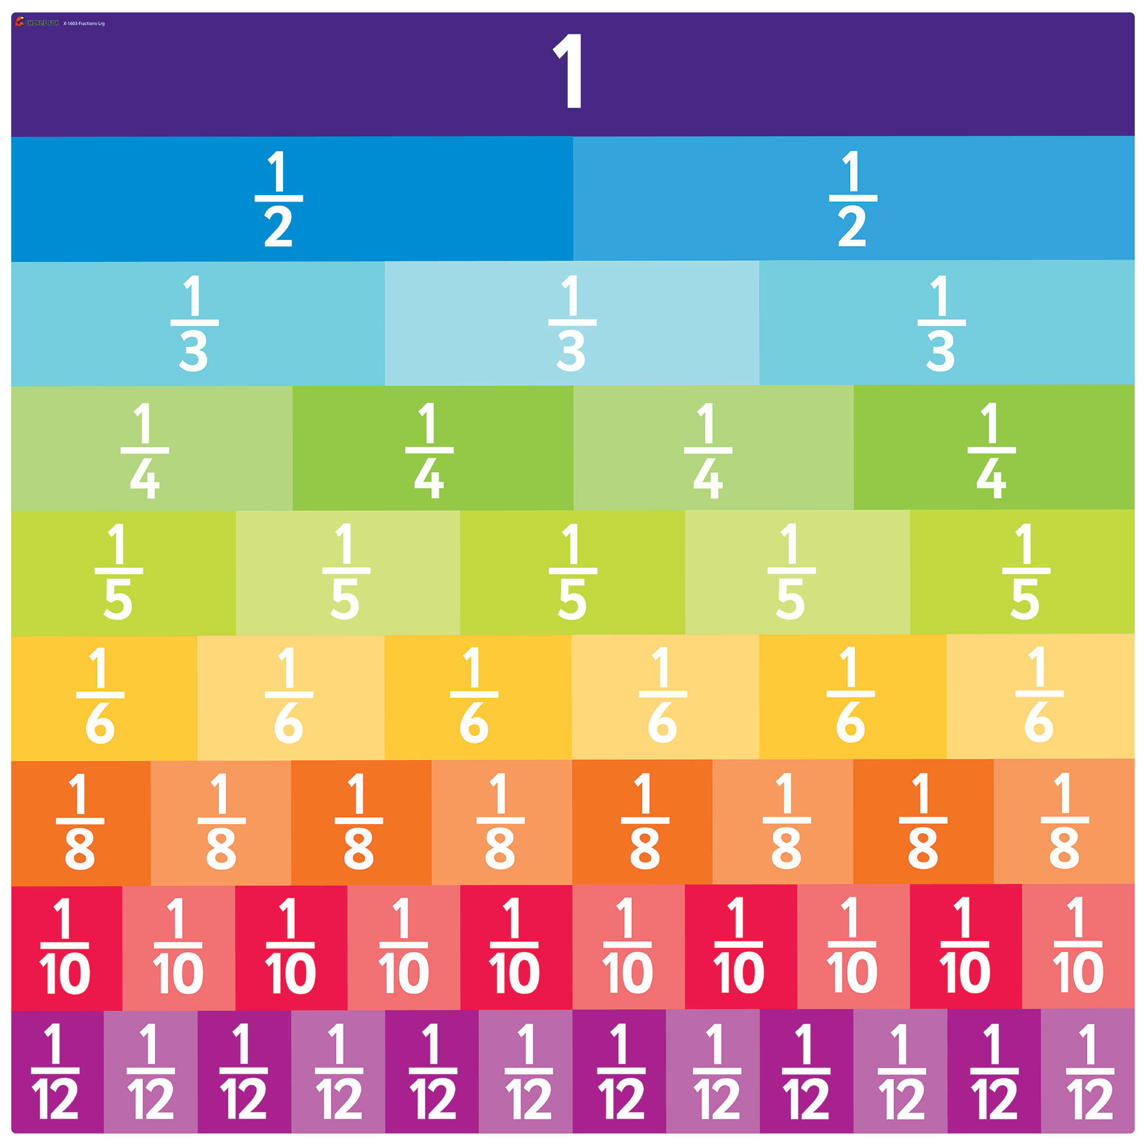

Slide 58
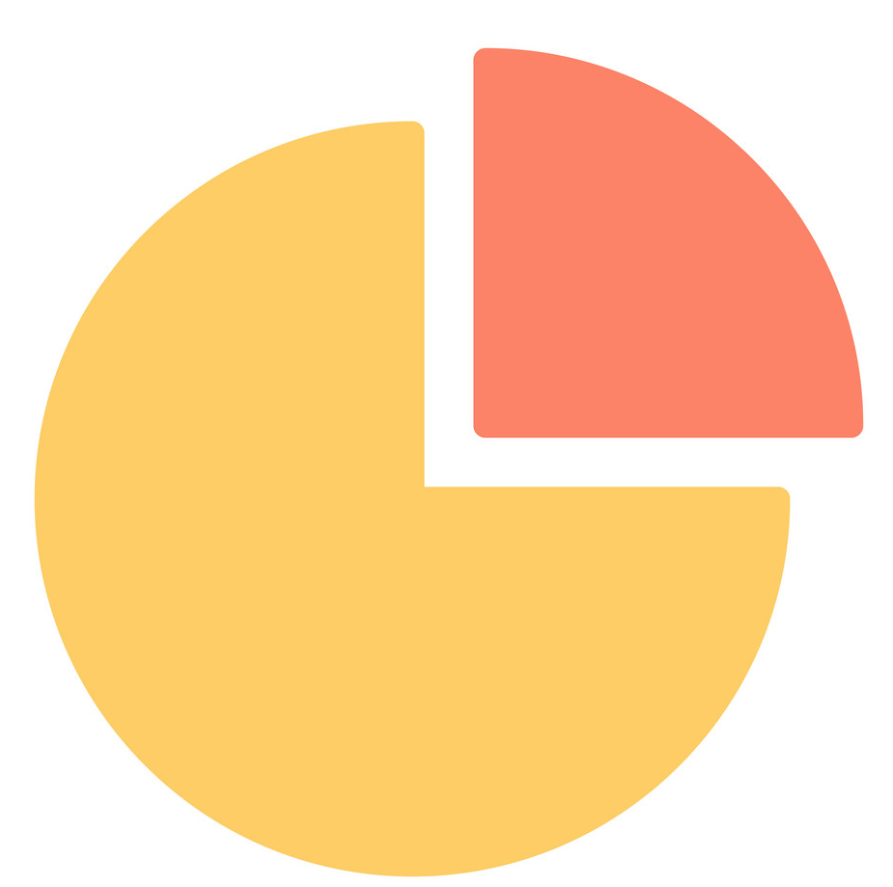
GRÁFICO DE PIZZA
ÁREA DO CÍRCULO REPRESENTA O TODO
CADA FATIA REPRESENTA UM PERCENTUAL
DA TOTALIDADE.
RECOMENDADO PARA COMPARAR POUCOS
VALORES (QUATRO OU MENOS).

Slide 59
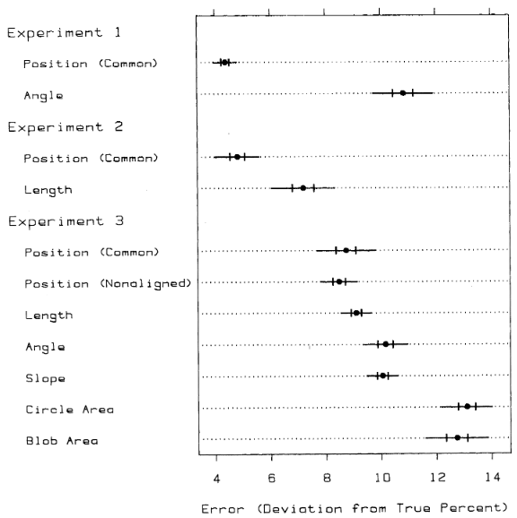
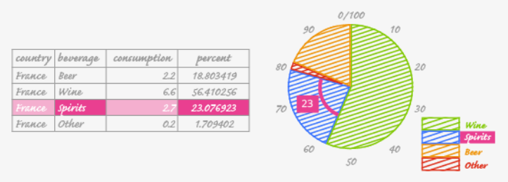
GRÁFICO DE PIZZA
Graphical Perception and Graphical Methods for Analyzing Scientific Data
William S. Cleveland and Robert McGill
Science, New Series, Vol. 229, No. 4716 (Aug. 30, 1985), pp. 828-833

Slide 60
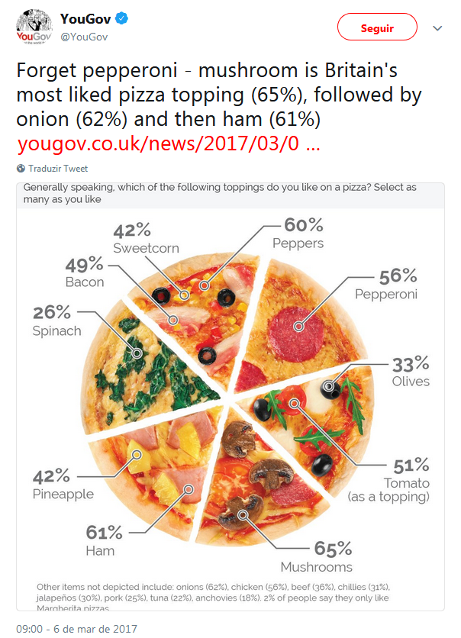

GRÁFICO DE PIZZA

Slide 61
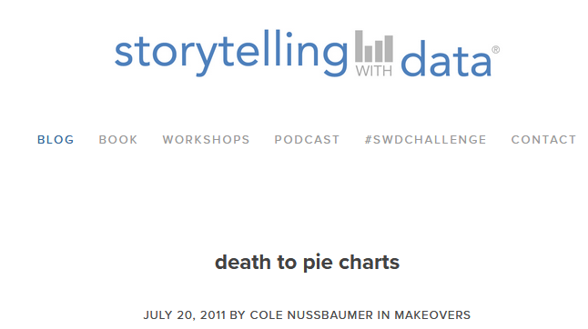



GRÁFICO DE PIZZA

Slide 62

GRÁFICO DE PIZZA
RECOMENDAÇÕES
EVITE USAR MUITAS CATEGORIAS
https://flowingdata.com/2015/08/11/real-chart-rules-to-follow/

Slide 63

GRÁFICO DE PIZZA
RECOMENDAÇÕES
EVITE USAR MUITAS CATEGORIAS
https://flowingdata.com/2015/08/11/real-chart-rules-to-follow/

Slide 64

GRÁFICO DE PIZZA
RECOMENDAÇÕES
AS FRAÇÕES DEVEM SOMAR 100%
https://flowingdata.com/2009/11/26/fox-news-makes-the-best-pie-chart-ever/

Slide 65
GRÁFICO DE PIZZA
RECOMENDAÇÕES
AS FRAÇÕES DEVEM SOMAR 100%
https://flowingdata.com/2009/11/26/fox-news-makes-the-best-pie-chart-ever/

Slide 66


GRÁFICO DE DONUT

Slide 67


GRÁFICO DE DONUT

Slide 68

GRÁFICO DE DONUT
codificação
VALORES SÃO CODIFICADOS COMO COMPRIMENTO DO ARCO.
O gráfico de donut pode ser imaginado como um gráfico de barras empilhadas que foi
enrolado em si mesmo.
http://hypsypops.com/pie-chart-donut-chart/

Slide 69


MOMENTO

Slide 70


Slide 71



Slide 72

https://github.com/netoferraz/dataviz_para_todos

Slide 73


http://www.maisbikecompartilhada.com.br/

Slide 74




Slide 75


Slide 76

https://public.flourish.studio/visualisation/110503/
dataviz_para_todos\data\interm\faixa_etaria_usuarios_df.csv
Notes:
dataviz_para_todos\data\interm\faixa_etaria_usuarios_df.csv

Slide 77

https://public.flourish.studio/visualisation/110517/
dataviz_para_todos\data\interm\genero_usuarios_df.csv
Notes:
dataviz_para_todos\data\interm\genero_usuarios_df.csv

Slide 78

ESTAÇÕES DE BIKE SHARING
https://public.flourish.studio/visualisation/110646/
dataviz_para_todos\data\interm\analise_tempo_medio.csv
Notes:
dataviz_para_todos\data\interm\analise_tempo_medio.csv

Slide 79

https://public.flourish.studio/visualisation/110651/
dataviz_para_todos\data\interm\tempo_percurso_diff_idades.csv
Notes:
dataviz_para_todos\data\interm\tempo_percurso_diff_idades.csv

Slide 80

COMO SÃO UTILIZADAS ?

Slide 81

LOCAÇÃO -> DEVOLUÇÃO
1902 PARES DIFERENTES
dataviz_para_todos\data\interm\fluxo_trajetos_contagem_completo.csv

Slide 82


Slide 83

DEFINIR AS PERGUNTAS
FILTRAR OS DADOS

Slide 84


Slide 85

https://public.flourish.studio/visualisation/110588/
dataviz_para_todos\data\interm\plotar_curva_pareto.csv

Slide 86

https://public.flourish.studio/visualisation/110576/
dataviz_para_todos\data\interm\regra_pareto_selecionado.csv

Slide 87


Slide 88


Slide 89

https://public.flourish.studio/visualisation/112365/
dataviz_para_todos\data\interm\regra_pareto_ate_rank20.csv

Slide 90


Slide 91


Slide 92

https://public.flourish.studio/visualisation/110378/
dataviz_para_todos\data\interm\anp_series_2018_mean_weak_by_region.csv

Slide 93


Slide 94


Slide 95

GRÁFICO DE BOLHAS
CODIFICAÇÕES ?
https://datavizcatalogue.com/methods/bubble_chart.html

Slide 96

https://datavizcatalogue.com/methods/bubble_chart.html

Slide 97

http://coolinfographics.com/blog/2014/8/29/false-visualizations-sizing-circles-in-infographics.html

Slide 98

https://public.flourish.studio/visualisation/112514/
dataviz_para_todos\data\raw\gapminder.tsv

Slide 99

https://public.flourish.studio/visualisation/112736/
dataviz_para_todos\data\interm\gapminder_standardize.csv

Slide 100


Slide 101




Slide 102







Slide 103




CONTATOS
jferraz@anp.gov.br
www.linkedin.com/in/joseferrazneto/
@zeneto
https://t.me/datasciencepython

Slide 104


